Slide 1


Первичная обработка и представление статистических данных
Занятие 2
21.09.2022
Материалы всех занятий здесь: https://drive.google.com/drive/folders/1cKbWMQuC1Rra-rtSYpJha6uJlTGOCuQa?usp=sharing
Практические занятия по первой дисциплине майнора «Прикладной статистический анализ»
КАБАЕВА Елена Владимировна, к.э.н., доцент
elena7296434@gmail.com @elekabaeva
2022/2023 учебный год

Slide 2
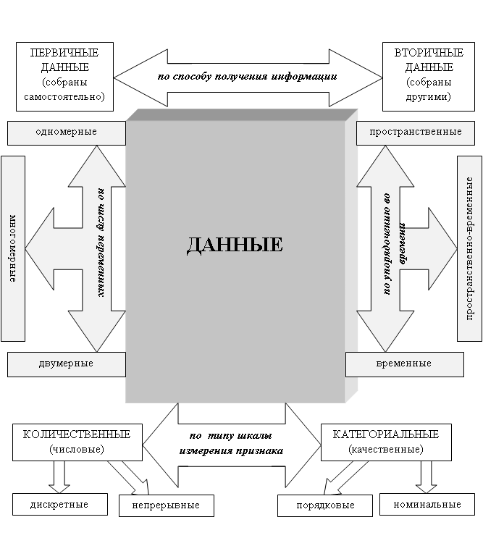

Slide 3
По числу переменных
?
Можно ли отнести двумерные данные к многомерным
одномерные
двумерные
многомерные
То же, что и для одномерных рядов (для каждого показателя)
Наличие и степень зависимости
Вид зависимости одной переменной от других (факторов)
Классификация с целью получения однородных групп и выявления аномальных наблюдений
Обобщающие (интегральные показатели)
Анализ и прогнозирование
И др.
Средние
Вариация
Размах
Группировка
Графическое представление и др.
У каждого наблюдения регистрируется только один признак
Пример:
Цена продукта Х в разных магазинах города У по состоянию на ДД.ММ.ГГГГ
Динамика индекса цен на вторичном рынка жилья в Москве в ГГГГ-ГГГГ гг.
У каждого наблюдения регистрируется два признака
Пример:
Характеристика работника по показателям ЗП и стажу работы
Характеристика квартиры на рынке первичного жилья в Москве по показателям стоимости, общей площади
У каждого наблюдения регистрируется несколько признаков

Slide 4
По упорядочению по времени
Сравнить значение признака, измеренное на разных объектах и сравнить эти объекты
пространственные
временные
Пространственно-временные
Значения переменных, относящихся к однотипным объектам в один и тот же фиксированный момент времени
Пример:
Цена продукта Х в разных магазинах города У по состоянию на ДД.ММ.ГГГГ
Температура воздуха в разных городах РФ в определенный день
Курс покупки и продажи конкретной валюты в разных обменных пунктах города на конкретный день
Отражают динамику изменения переменных, характеризующих объект, на некотором промежутке времени
Пример:
Сводки ГИБДД по количеству ДТП, произошедших в Москве за период с 1 по 30 марта 2020 г.
Динамика числа браков и разводов , зарегистрированных в центральном федеральном округе по кварталам за последние 10 лет.
Значения переменных, относящихся к сходным объектам за несколько моментов времени.
Пример:
Сводки ГИБДД по количеству ДТП, произошедших в крупнейших российских городах за день, с учетом их видов, с 1 по 30 марта 2020г.
Динамика числа браков и разводов, зарегистрированных в федеральных округах РФ за последние 10 лет, по кварталам
?
Могут ли одномерные данные быть пространственными
?
Могут ли временнЫе данные быть многомерными?
?
Могут ли пространственно-временнЫе данные быть моментными? А интервальными?

Slide 5
По типу шкалы измерения признака
Числовые (количественные)
Категориальные (нечисловые, качественные)
Показатели, принимающие числовые значения, которые получаются путем некоторых измерений или подсчетов. Могут быть дискретными и непрерывными
Пример:
Температура воздуха
Концентрация вещества в воде
Заработная плата
Численность работников в организации
Остатки средств на счете
И т.д.
Объект может принадлежать только к одной из категорий (классу). Могут быть номинальными (шкала наименований или классификаций) и порядковыми
Пример:
Профессия
Регион страны
Город
Номер студенческой группы
Ответы на вопросы анкеты – по заданным вариантам выбора
Оценки, полученные студентами
Воинское звание
И т.п.
Шкалы:
Интервальная (количественная): температура, время, количество объектов – сохранение отношения длин интервалов
В т.ч.: шкала отношений (нулевое начало отсчета), шкала разностей (произвольное начало отсчета) и абсолютная шкала (нулевое начало отсчета и единичный масштаб)

Slide 6
По способу получения
первичные
вторичные
Сбор данных осуществляется в соответствии с задачами конкретного исследования
Примеры:
Данные о стоимости тур.путевок, полученные путем изучения сайтов и телефонного опроса туристических агентств и компаний
Данные о самом интересном фильме, вышедшем недавно на экраны, полученные путем опроса членов своей студенческой группы или просмотра тематических форумов в интернете
И т.д.
Данные, собранные специализированными профессиональными службами
Или расчетные данные, полученные на основании первичных
Пример:
Динамика курса валют – ЦБ РФ
Статистика по демографическим показателям и здоровью населения по данным ВОЗ
И т.д.
?
Какими являются данные Вашего исследования?

Slide 7
Виды шкал
1) номинальная (шкала наименований);
2) порядковая (ранговая, шкала порядка);
3) интервальная (шкала интервалов);
4) относительная (шкала отношений).
Шкалирование (от анг. scaling — определение масштаба, единицы измерения) — метод моделирования реальных процессов с помощью числовых систем.

Slide 8
Номинальная шкала измерения (НШ)/ шкала наименований основывается на качественных переменных
Например - цвет, марка автомобиля, пол.
Математические связи:
тождества (=)
и отличия (≠).
Пол | 1 = мужской
 | 2 = женский
Семейное положение | 1 = холост/не замужем
 | 2 = женат/замужем
 | 3 = вдовец/вдова
 | 4 = разведен(а)
Курение | 1 = некурящий
 | 2 = изредка курящий
 | 3 = интенсивно курящий
 | 4 = очень интенсивно курящий
Месячный доход | 1 = до 3000 DM
 | 2 = 3001 - 5000 DM
 | 3 = более 5000 DM

Slide 9
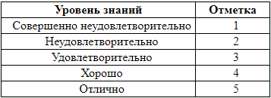
Порядковая шкала (ординальная), также основывается на качественных переменных
категории признака могут быть упорядочены, их можно проранжировать (например, оценка на экзамене, воинское звание, тарифный разряд);
математические связи:
тождества (=);
отличия (≠);
больше (>) и меньше (<)

Slide 10
Интервальная шкала
позволяет не только ранжировать элементы множества, но и задает известные интервалы между элементами
Присутствует упорядоченность и интервальность, но нет (или может не быть) нулевой точки
Классический пример: термометр

Slide 11
Относительная шкала (Шкала отношений)
Шкала отношений, в отличие от интервальной шкалы, обладает точкой нулевого отсчета. Этот тип шкал используется для измерения массы тела, его длины и так далее.

Slide 12
Интервальные и относительные шкалы являются количественными
Основная особенность: равенство двух разностей по количеству масштабных единиц означает и их равенство между собой;
различаются между собой только с точки зрения интерпретации нулевой точки отсчета (интервальная шкала: «0» - значение рассматриваемого свойства, относительная шкала «0» - полное отсутствие признака);
для соответствующих им переменных имеют смысл операции =, ≠ , > , < , - , + , ×, :

Slide 13
Проверьте себя
Статистическая шкала | Эмпирическая значимость | Примеры интерпретаций и смысл
Номинальная | Нет | Пол (дихотомическая), семейное положение
Порядковая | Порядок чисел | Курение (переменная сортирована в порядке возрастания /убывания значимости: умеренный курильщик курит больше, нежели некурящий, а сильно курящий — больше, чем умеренный курильщик и т.д. ), месячный доход
Интервальная | Разность чисел | Коэффициент интеллекта: Фирс (IQ=120) в сравнении с Гансом (IQ=80) настолько же интеллектуальнее, насколько Отто (IQ=160) в сравнении с Фирсом.
Шкала отношений | Отношение чисел | Возраст (лет): Мориц (60 лет) вдвое старше Макса (30 лет)

Slide 14
Домашнее задание 2 до 28.09.2022 ссылка: https://docs.google.com/forms/d/e/1FAIpQLSeqVKKNs-KQIpPhaeiwmQYvIuP81NDrP575PlvAi89-_ztESA/viewform
Типы данных: резюмируем
Подобрать и загрузить по одному примеру данных каждого вида– всего 10 примеров:
Одномерные
Многомерные
Временные (динамические)
Пространственные
Первичные
Вторичные
Количественные дискретные
Количественные непрерывные
Категориальные (качественные) порядковые
Категориальные (качественные) номинальные
Пример на каждый тип данных должен быть новый.
Каждый пример должен сопровождаться таблицей значений, заголовком, ссылкой на источник.
В формате MS Excel
Каждый тип данных в отдельном файле MS Excel
Оценивание: 1 балл за каждый правильно подобранный и оформленный тип данных, ВСЕГО 10 БАЛЛОВ

Slide 15
В «копилку» модульной работы-1:
Просмотреть видео-фрагменты самопрезентаций.
Отметить (для себя) удачные и неудачные приемы презентаций (что понравилось, что нет)
«В копилку Модульной работы 1»: описать массив своих данных:
Какую область выбрали и почему
Назвать показатель полностью и его единицу измерения
Охарактеризовать объекты (наблюдения): какими объектами характеризуется массив
Охарактеризовать данные со статистической стороны: сколько наблюдений, сопоставимы ли они, исключены ли несопоставимые,
Охарактеризовать источник данных.

Slide 16
«расширения» в копилку модульной работы-1
почему Вы остановили выбор именно на этой теме, почему она для Вас интересна
Какие источники проанализировали
Почему остановились именно на этой базе данных
Удобно ли ей пользоваться
Какие данные в ней содержатся
Какие данные в принципе содержатся по Вашей тематике
Какие были альтернативы, какие еще источники проанализированы
Что Вы ожидаете получить в результате
Как поступите, если результаты расчетов будут не адекватными
Все, что Вы считаете нужным описать в данных
Убедиться, подтвердить и убедить, что данные, которые Вы выбрали соответствуют всем критериям и пригодны для дальнейшего анализа

Slide 17
Тема занятия
Построение интервальных вариационных рядов

Slide 18
Задание: построить интервальный вариационный ряд распределения признака (данные о результатах экзамена 32 студентов)
Вопросы для дискуссии:
1. что такое интервальный вариационный ряд?
2. для чего необходим?
3. первичными или вторичными являются данные вариационного ряда?
4. что нужно сделать, чтобы его получить?
1. Вариационный ряд – это результат группировки первичных данных (представленный в виде таблицы), в которой указано какие значения признака встречаются в изучаемой статистической совокупности и сколько раз они встречаются (какие оценки получили студенты на экзамене и сколько студентов получило каждый вид оценки).
2. Для того, чтобы понять, есть ли закономерность в массиве исходных данных (т.к. обычно первичные количественные данные представляют собой множество чисел. Просматривая это множество чисел, не всегда можно выявить какую-либо закономерность их изменения.).
3. Конечно, вторичными.
4. Весь промежуток измерения значений выборки, от минимального до максимального, разбить на частичные интервалы (чаще одинаковой длины), т. е. произвести группировку.

Slide 19
Условный значок
Здесь и далее означает, что эти функции Вам необходимо выполнить именно в MS Excel, и преподавателю при проверке должно быть доступно подтверждение расчетов (Вы использовали именно функцию или формулу).

Slide 20
Как построить интервальный вариационный ряд?
1. Данные таблицы (далее – Ваши данные) ранжировать в порядке возрастания.
2. Определить следующие значения:
min и max
Размах вариационного ряда R=x_{max}-x_{min}
Количество интервалов (или число групп)
Ширина интервала (шаг h)
Границы интервального ряда
Середина интервала
Частота встречаемости значений m_{i}
Накопленная частота встречаемости значений m_{i}^{н} (суммируется частота на каждом шаге)

Slide 21
Расчет в MS Excel с применением формул и функций
Функция «Сортировка»
x_{max} = 10
x_{min} = 1
R = 9

Slide 22
Как определить количество интервалов
Применить формулу Стерджесса.
Использовать эмпирические знания, которые уже накоплены. Применить метод перебора соседних значений (при необходимости).
Проанализировать графическое представление данных.
Сделать вывод (в нашем курсе – с приоритетом результату, полученному по формуле Стерджесса).
Для определения исходного значения
Для подтверждения

Slide 23
Формула Стерджеса
Правило Стёрджеса — эмпирическое правило определения оптимального количества интервалов, на которые разбивается наблюдаемый диапазон изменения случайной величины Названо по имени американского статистика Герберта Стёрджеса
n = 1 + 3,322 lg ( N )
Для MS Excel: n =1+3,322*LOG(N),
где: n – количество интервалов; N - число единиц совокупности (количество наблюдений).
Результат, получаемый по формуле Стерджеса округляется до целого числа и имеет всего лишь оценочный характер, поскольку все зависит от условий конкретной ситуации и всегда решается отдельно. Формула Стерджеса пригодна при условии, что распределение единиц совокупности по заданному признаку приближается к нормальному, и при этом применяются равные интервалы в группах.

Slide 24
Эмпирические знания:
Число интервалов k для небольших объемов данных обычно берут:
5–6 при N≤50,
6-8 при 50< N ≤100,
8-10 при N >100

Slide 25
Число интервалов (эмпирическая таблица в помощь, как доп. источник подтверждения Ваших расчетов)
Объем выборки, N | 25-40 | 40-60 | 60-100 | 100-200 | Больше 200
Число интервалов, k | 5-6 | 6-8 | 7-10 | 8-12 | 10-15

Slide 26

Как определить шаг (ширину) интервала?
Равные интервалы (вариация признака не очень сильная и распределение является равномерным)
Где n – число интервалов

Slide 27
Как определить нижнюю и верхнюю границы интервального ряда?
a_{i} – нижние границы каждого интервала,
b_{i} – верхние границы каждого интервала
построение интервального ряда заканчивается при

Slide 28
Как определить середину каждого интервала?
Xi = (ai+bi) / 2

Slide 29
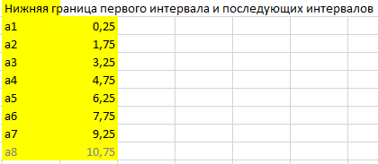
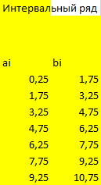
Сформировать таблицу с интервалами
В нашем примере:
?
В какой интервал внести значение 1,75?
bi или ai-1 ?
Расчетное число интервалов = 6
Конечное = 7
Расчетные значения
Расчетные значения перенесены в отдельную таблицу и записаны в виде интервалов
!
корректировка границ интервалов

Slide 30
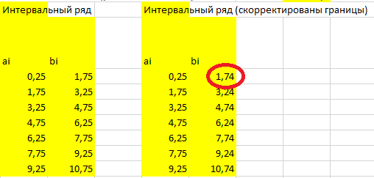
Скорректировать границы интервалов
Вручную
Десятичный знак у верхней границы или у нижней
Проконтролируйте «крайние» интервалы:
минимальное значение попадает в первый интервал (нижняя граница первого интервала меньше минимального значения)
максимальное значение попадает в верхний интервал (верхняя граница последнего интервала больше максимального значения)

Slide 31
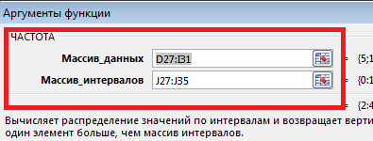
Функция «ЧАСТОТА» в MS Excel
Подготовить массив данных
Подготовить массив интервалов
Выделить ячейки, в которые будут размещены значения будущих частот (+1 к количеству интервалов)
«Вставить функцию» «ЧАСТОТА», указать ячейки, соответствующие массиву данных и массиву интервалов
Нажать Enter. Будет определена частота первого интервала
Продолжить для каждой последующей ячейки, соответствующих массиву интервалов – будет определена накопленная частота последующего интервала
Для определения частоты интервала вычесть разность между текущим и предшествующим значением
Исходные данные неранжированные
Верхние границы интервалов (скорректированные границы)

Slide 32
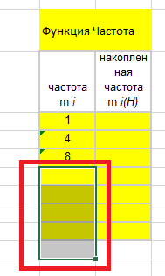
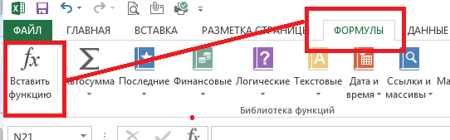
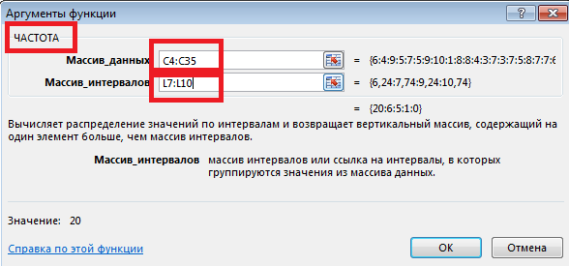
Алгоритм
Курсор поставить в ячейку, соответствующую номеру интервала
Выделить ячейки до конца интервалов +1
Меню «Формулы» – «Вставить функцию» - ЧАСТОТА
Массив данных – выделить ячейки исходных значений (неранжированные)
Массив интервалов – выделить ячейки с верхними границами интервалов (начиная с интервала, соответствующего выделенной ячейке)
Получаются НАКОПЛЕННЫЕ ЧАСТОТЫ.

Slide 33
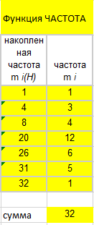
Как проверить?
1. «крайние» интервалы:
минимальное значение попадает в первый интервал (нижняя граница первого интервала меньше минимального значения)
максимальное значение попадает в верхний интервал (верхняя граница последнего интервала больше максимального значения)
2. середины интервалов (можно округлить значения):
округлить значения и сравнить с величиной шага
3. значения частот:
отсутствие нулевых значений частот во «внутренних» интервалах
сумма частот = последнему значению накопленной частоты = количеству наблюдений

Slide 34
Интерпретация полученных данных Краткое описание хода расчетов – «в копилку модульной работы 1».
Нами проанализирован массив из 32 данных о балле студентов группы «Х», полученных на экзамене по дисциплине «У», который студенты сдавали ДД.ММ.ГГГГ.
Массив исходных данных выбран потому что …< причина, обоснование выбора именно этих данных именно из этой области >.
Источником исходных данных является …<дать характеристику источника: откуда данные, почему этот источник лучший, почему именно его используете>
Для построения интервального вариационного ряда мной был сначала проанализирован массив исходных данных – я убедился(ась), что данные не содержат разрывов, одного порядка, в нем представлены сопоставимые величины
Для расчетов использована программа MS Excel. На первом шаге я создал расчетную таблицу (рабочую) и провел ранжирование исходных данных. Для этого применил функцию Сортировки. Ряд ранжированных данных приведен в колонке «Е» расчетного файла.
На втором шаге мной были определены максимальные и минимальные значения. Я применил два способа для этого в файле MS Excel. Первый способ – переносом крайних значений ранжированного ряда. Второй способ – применением функций «МИН» и «МАКС». Оба способа дали одинаковые результаты.
Затем необходимо определить количество интервалов. Для этого я использовал такие-то способы. Все способы дали одинаковые (или разные), результаты, поэтому я принял решение продолжить дальнейшие расчеты с таким-то количеством интервалов.
Для определения шага (ширины) интервала использована такая-то формула. Значение ширины интервала получилось таким-то. Поскольку все интервалы в моем примере одинаковые, именно это значение и использовано в дальнейших расчетах.
Определены верхняя и нижняя границы интервального ряда. Смысл этих показателей в том, что …
Построен интервальный ряд с равными интервалами. Проведена процедура корректировки верхней (нижней) границы. Определена середина интервала.

Slide 35
Интерпретация полученных данных Краткое описание хода расчетов.
Таким образом, исходный ряд, состоящий из 32 наблюдений, преобразован в интервальный вариационный ряд с 7 интервалами.
Ширина каждого интервала (шаг) составляет 1,5 балла
Нижняя граница интервального ряда равна 0,25 баллам
Верхняя граница интервального ряда равна 10,74 баллам
Максимальная частота (количество оценок = 12) находится в интервале 4,75-6,24. Это означает, что 12 студентов из 32 получили в среднем балл 5 (удовлетворительно) за экзамен.
Минимальная частота (количество оценок = 1) характерна для крайних интервалов. Это означает, что 1 студент получил минимальный балл = 1 и один студент получил максимальный балл = 10.
И т.д.
Единицы измерения не забывайте.

Slide 36
Литература по теме или ссылки на дополнительные открытые источники
Анализ данных. Учебник для академического бакалавриата под ред.профессора Мхитаряна В.С.
Алгоритм построения интервального вариационного ряда: https://studfile.net/preview/5316603/page:3/

